Slide 1
Готовимся к Пасхе!
Упаковка «Пасхальный зайчик»

Slide 2
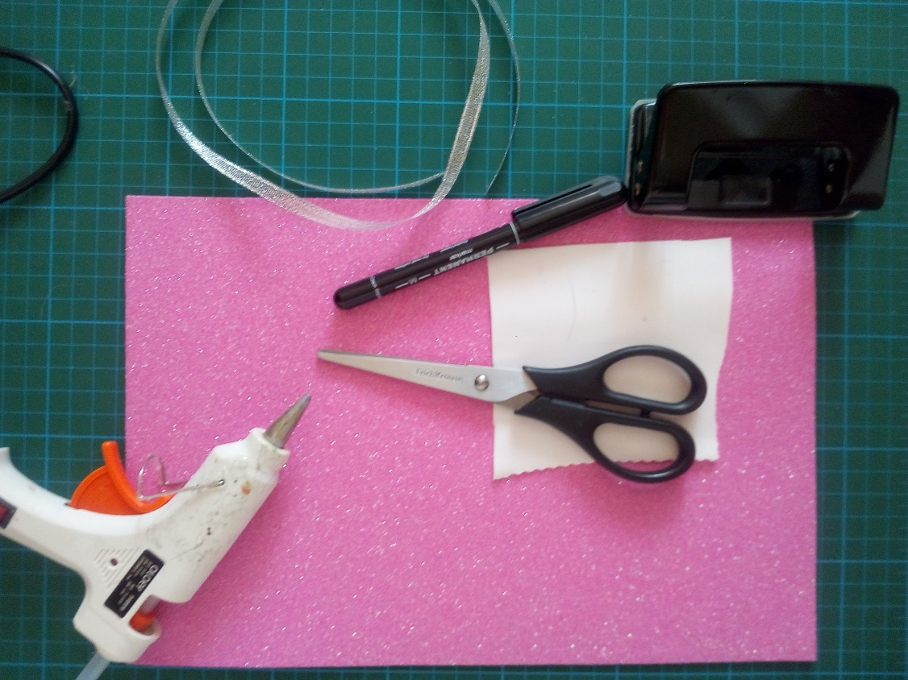
Нам понадобятся: Материалы: фоамиран белый и цветной, ленточка. Инструменты: клей-пистолет, зубочистка, ножницы, маркер перманентный, дырокол.

Slide 3
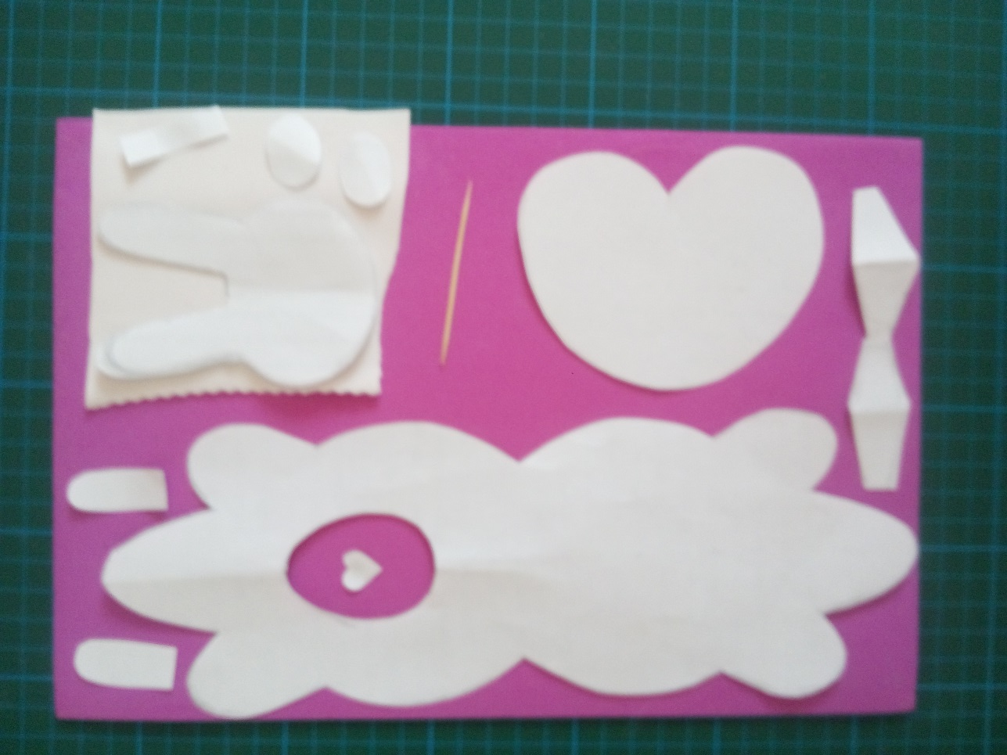
При помощи зубочистки обведем детали на белом и цветном фоамиране

Slide 4
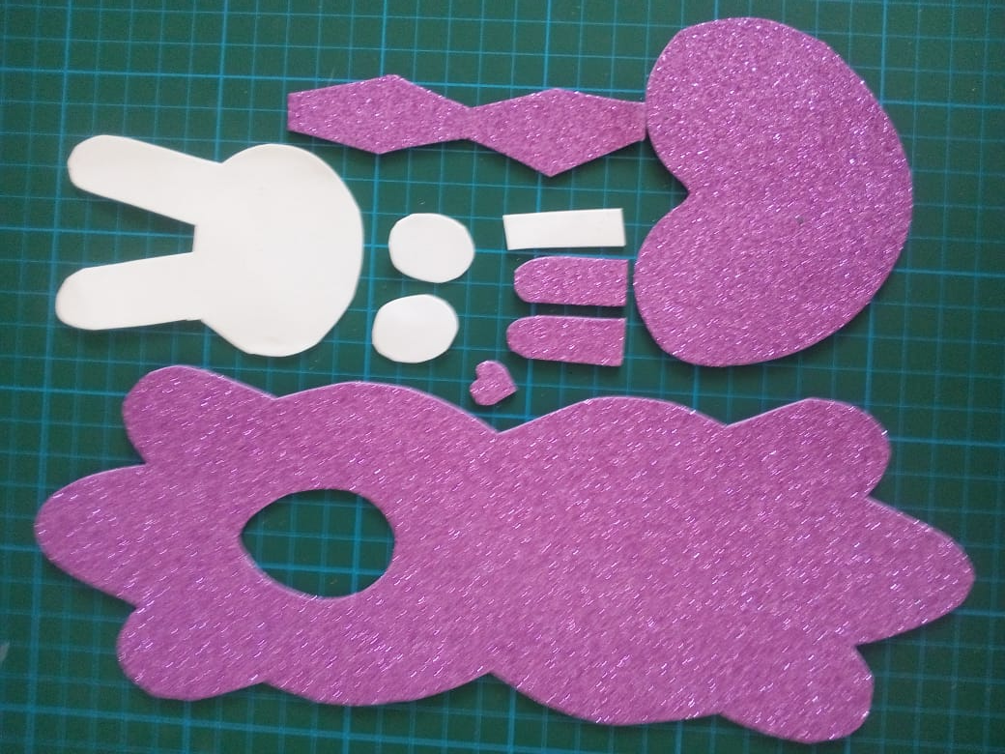
Вырежим детали

Slide 5
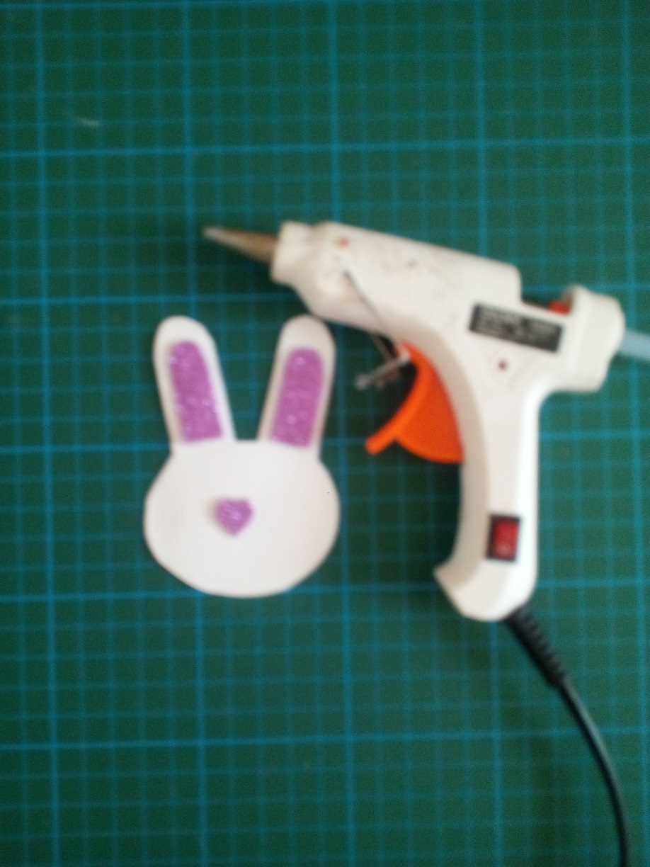
Приклеим на горячий клей детали оформления головы

Slide 6
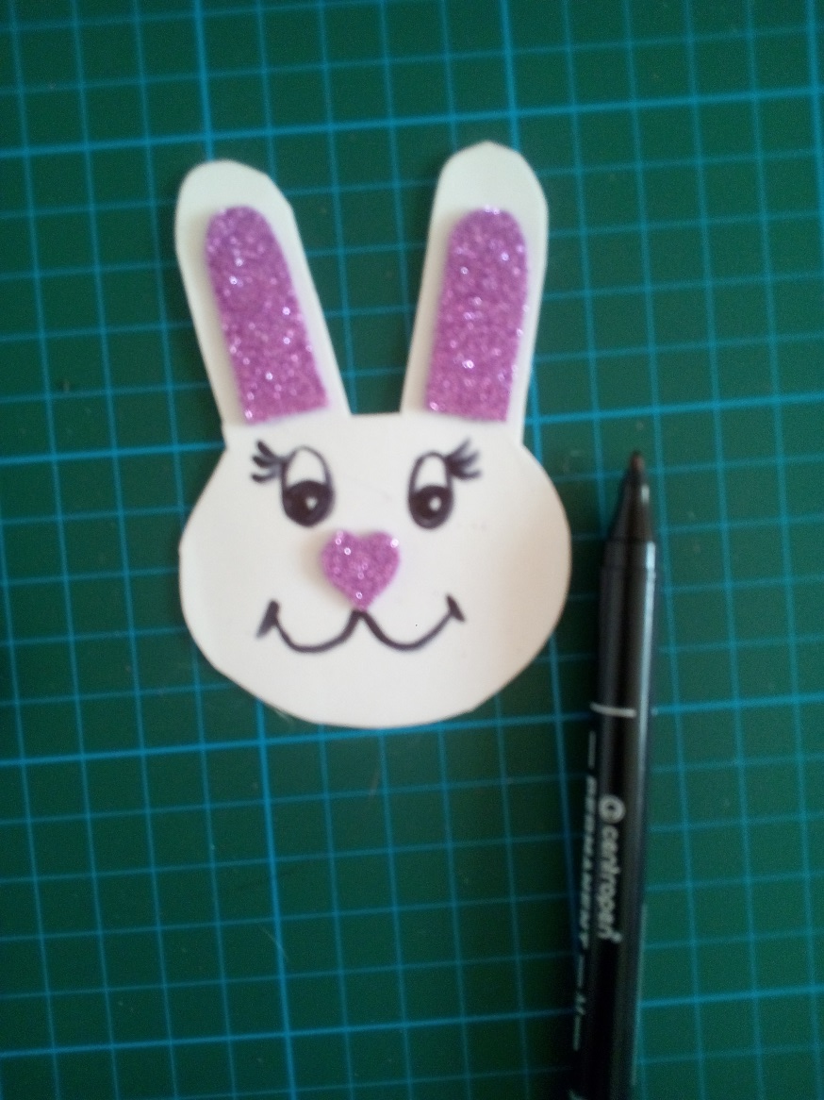
Дорисуем маркером весёлую мордочка зайки

Slide 7
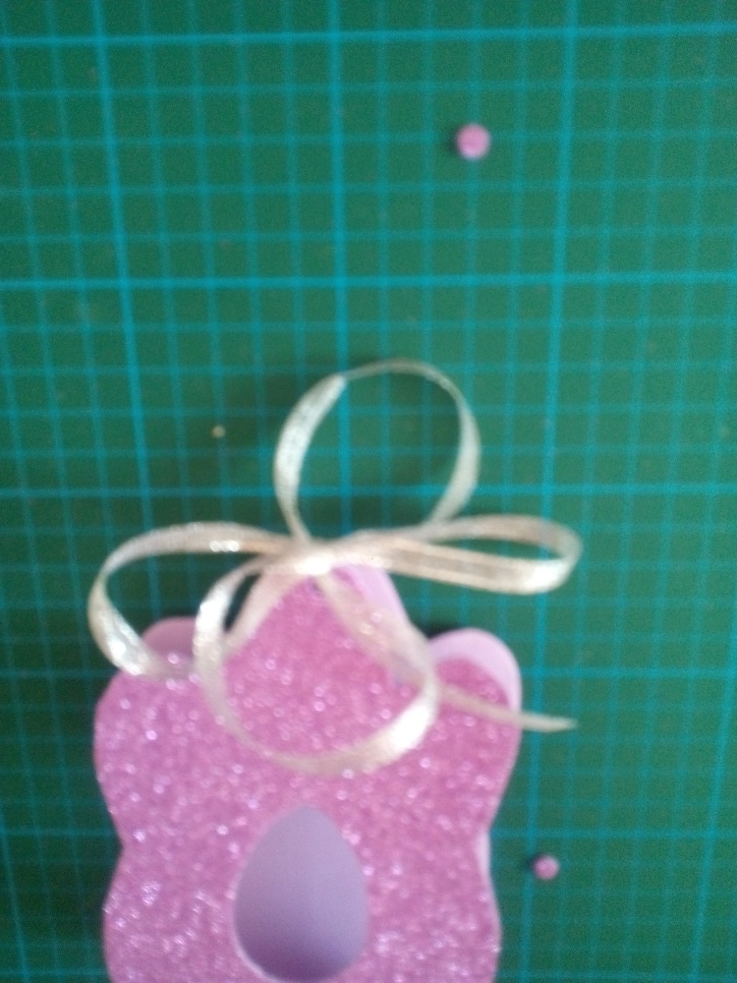
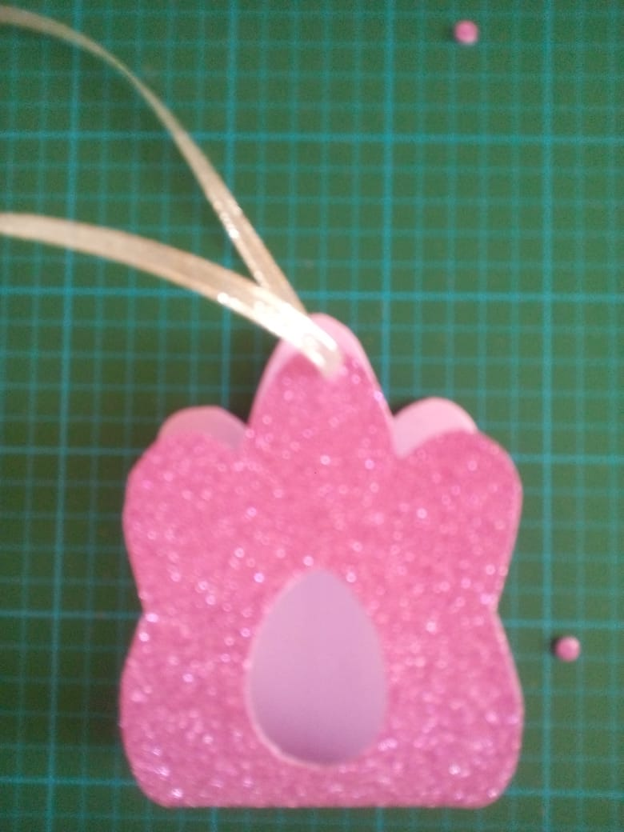
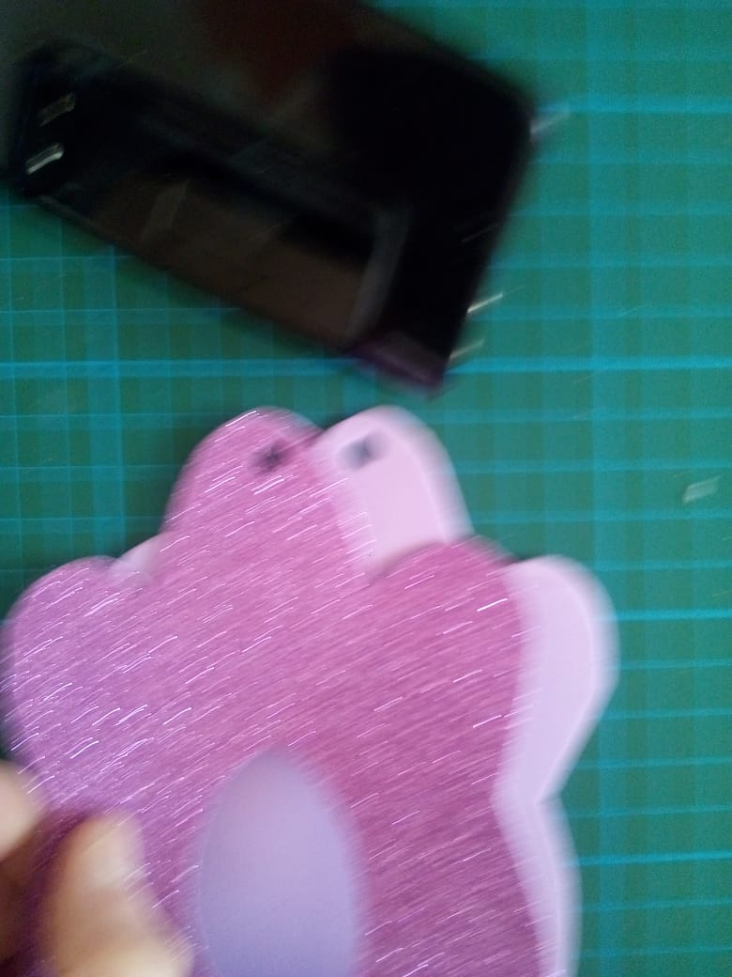
При помощи дырокола делаем отверстие, продеваем ленту и завязываем бант

Slide 8
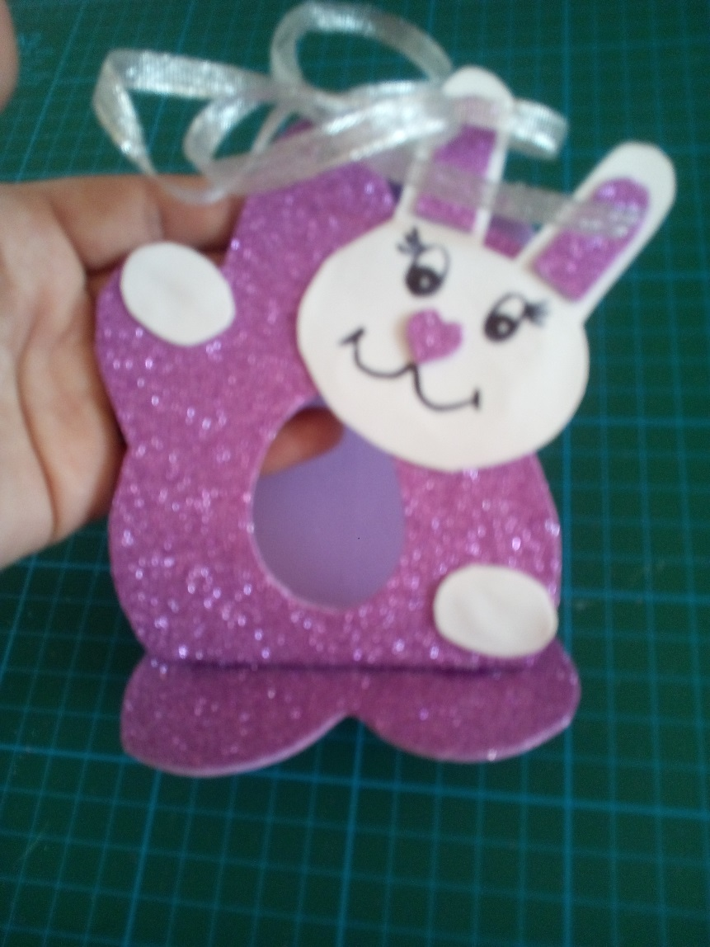
Присоединяем к готовому туловищу лапки и мордочку. Приклеиваем деталь нижних лапок

Slide 9
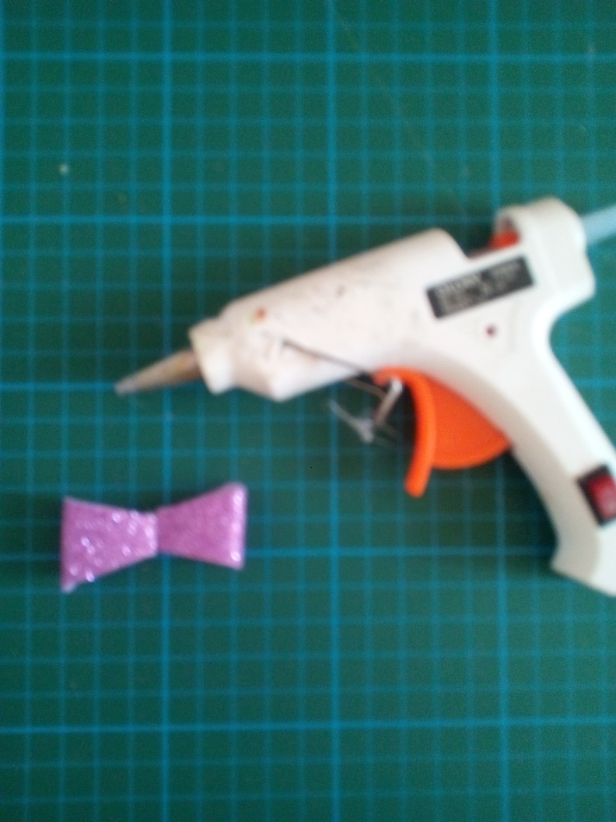
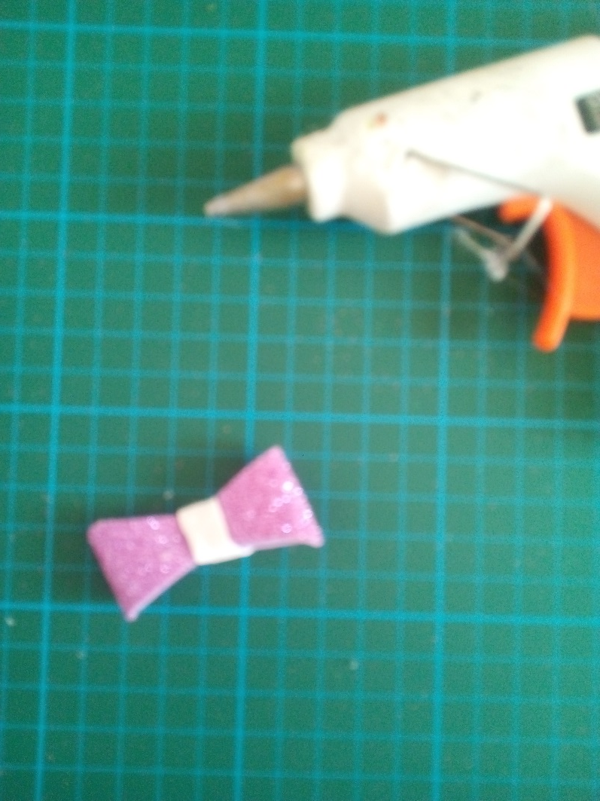
Делаем бантик

Slide 10
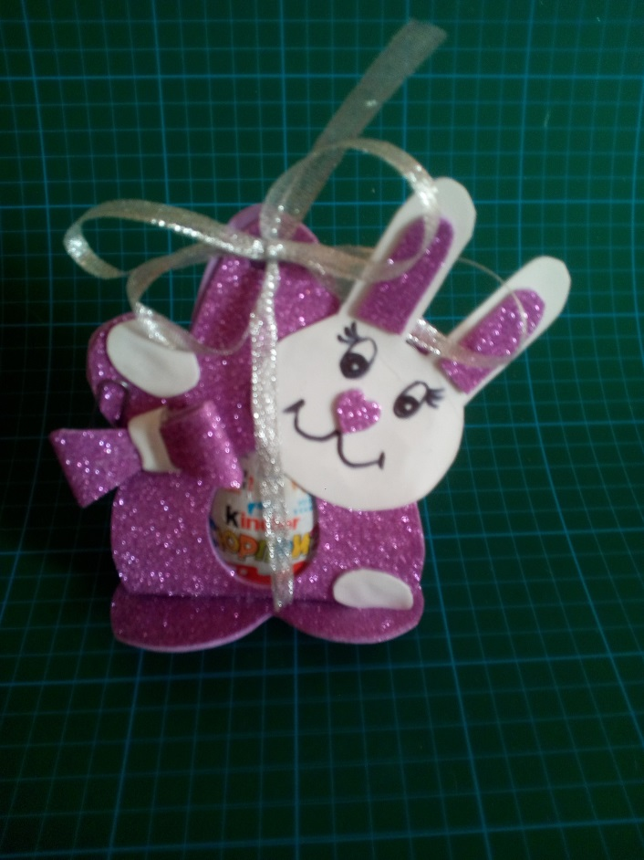
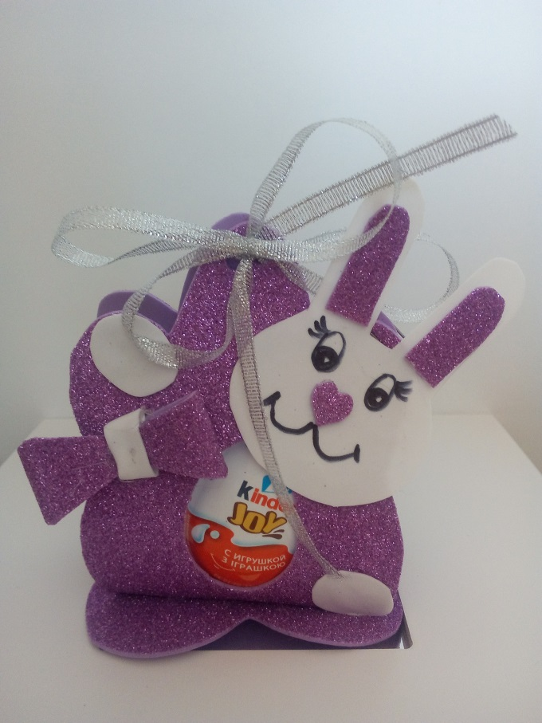
Крепим готовый бантик на клей. Упаковка «Пасхальный зайчик» готова!

